Slide 1


ASPECTOS GEOTÉCNICOS DEL GASODUCTO NORANDINO EN LA CUESTA DE MAL PASO
José Manuel Ponce ¹ , Juan Bustinza ², Rodolfo Reale³
¹ Departamento de integridad. Gerencia Técnica. Transportadora de Gas del Norte S.A. manuel.ponce@tgn.com.ar
² Tecnored Ingenieria S.R.L. . bustinza.juan@tecnoredingenieria.com
³ Gerencia de Operaciones Gasoducto Nor Andino SA. Rodolfo.reale@naa.com.ar

Slide 2
Objetivos
Ubicación del gasoducto Nor Andino (tramo 501)
Marco geomorfológico y geotécnico
Cuesta de Mal Paso: Características geoestructurales del Macizo
Análisis, control y monitoreo del sector
Medidas de mitigación y solución definitiva a los movimientos
Ejecución del Túnel Mal Paso
Instalación de la tubería y cambio de trazado
Monitoreo geotécnico del Túnel y sus instalaciones.
Consideraciones Finales

Slide 3
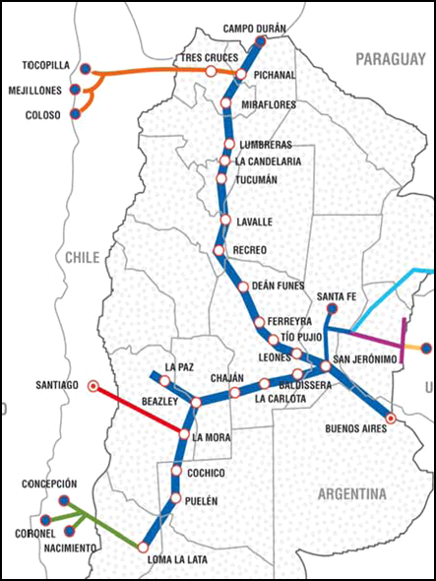
Ubicación del gasoducto Nor Andino
Territorio Argentino: 4 tramos (377km)
Territorio Chileno 6 tramos (667 km)
20”, Capacidad de transporte de 4 millones de m³/día.
Geomorfología: Atraviesa zonas selváticas, de altas-montañas y planicies volcano-sedimentarias de extrema aridez hasta llegar a la costa chilena

Slide 4
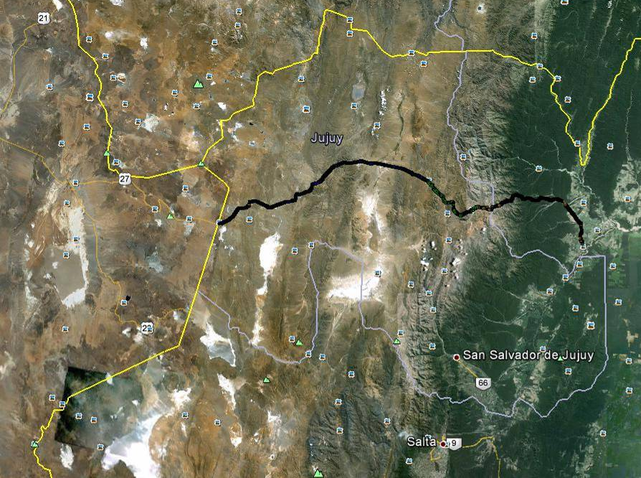
Marco geomorfológico y geotécnico
Tramo 501
Mal Paso se ubica entre las Sierras Sub Andinas y la Cordillera Oriental
BOLIVI
A
Paso de Jama
MAL PASO
Pichanal
CHILE
ARGENTINA

Slide 5
Marco geomorfológico y geotécnico
Cordillera Oriental
Frente de fracturación regional N-S: Cadenas montañosas escarpadas, sub-paralelas, de orientación NNE, separadas por valles en general estrechos y profundos. Altitud promedio ronda los 4000 m, y su altura máxima los 6300 m.
Estructura: Corrimientos, fallas inversas y pliegues con vergencia principalmente al este relacionados con las fases compresionales del ciclo Ándico.
Litología: Sedimentitas precámbricas (metapelitas y meta areniscas), sed. cámbricas y ordovícicas (cuarcitas y en menor medida limolitas). Sedimentitas marinas y continentales cretácicas y sedimentitas terciarias continentales.

Slide 6
Clima y procesos de remoción en masa mas frecuente
Sierras Subandinas
Cordillera Oriental
Régimen Subtropical, estación seca-húmeda. Abundantes lluvias (1500 a 3000 mm anuales)
Transición bosque subhúmedo a semidesértico de alta montaña.(600 a 1000 mm anuales)
Características
Características
Abundante meteorización física y química, Rápido surgimiento de la masa arbórea.
Meteor. Física predomina sobre la química.
Hielo.
Procesos
Procesos
Corrientes terrosas por desliz. de rocas terciarias poco competentes.
Posibilidad de deslizamientos intensos , sobre materiales arcillosos saturados.
Reptación de suelos
Formación de potentes coluvios.
Reptación de suelos. Deslizamientos moderados.
Derrumbes de materiales rocosos o suelos, por altas pendientes y lluvias torrenciales.
Crioclastismo, fuerte erosión fluvial.

Slide 7
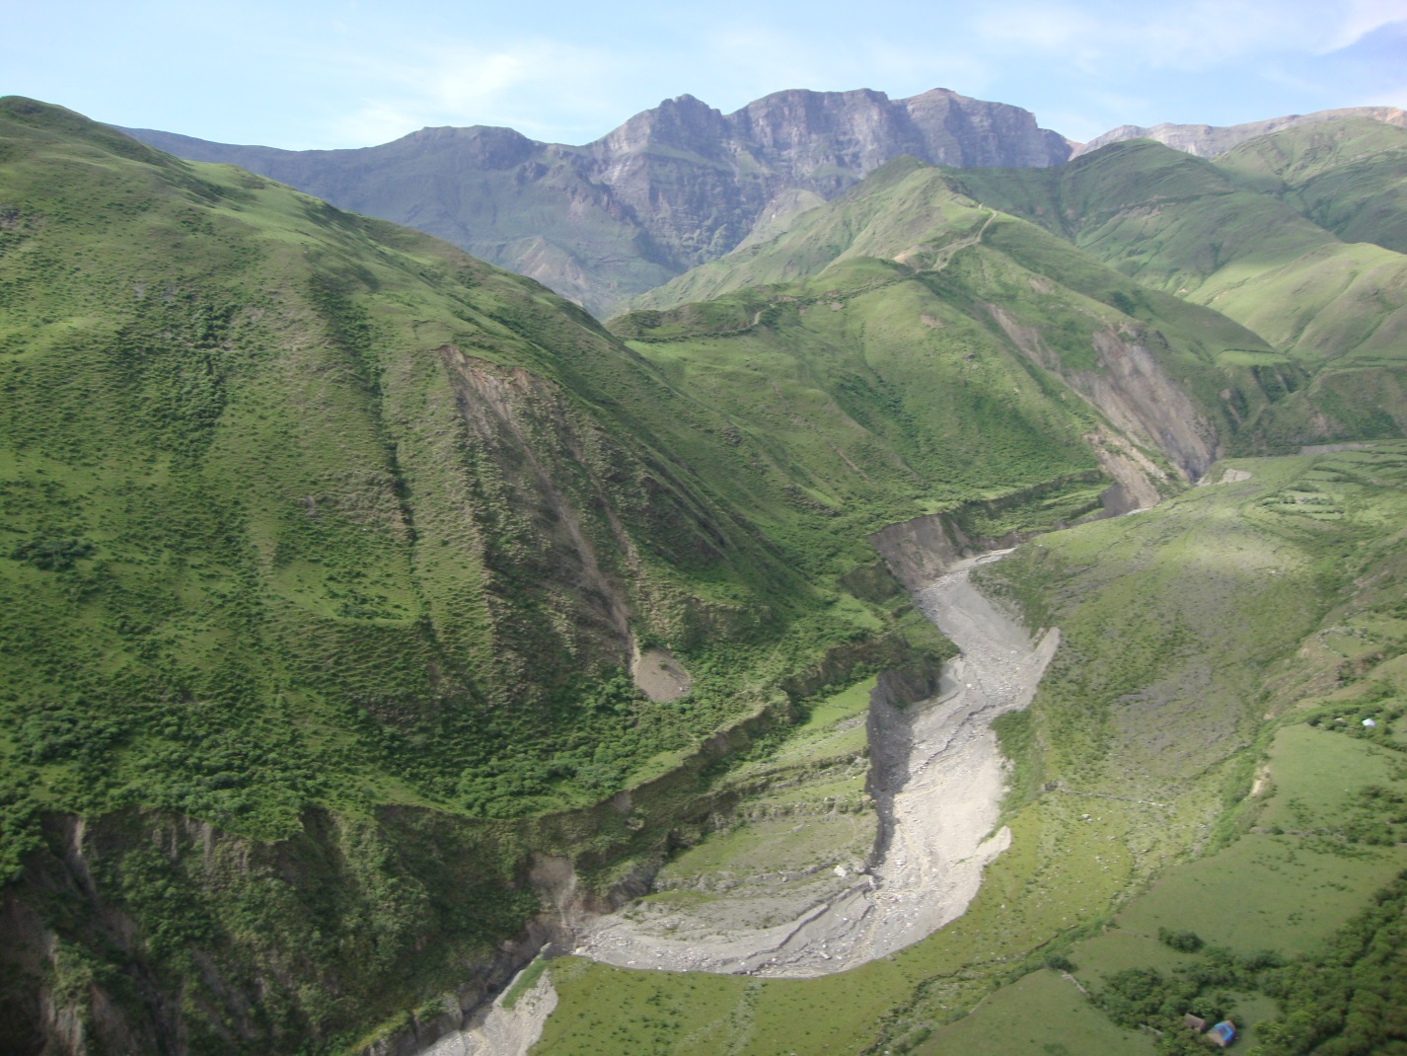
Cordillera Oriental

Slide 8
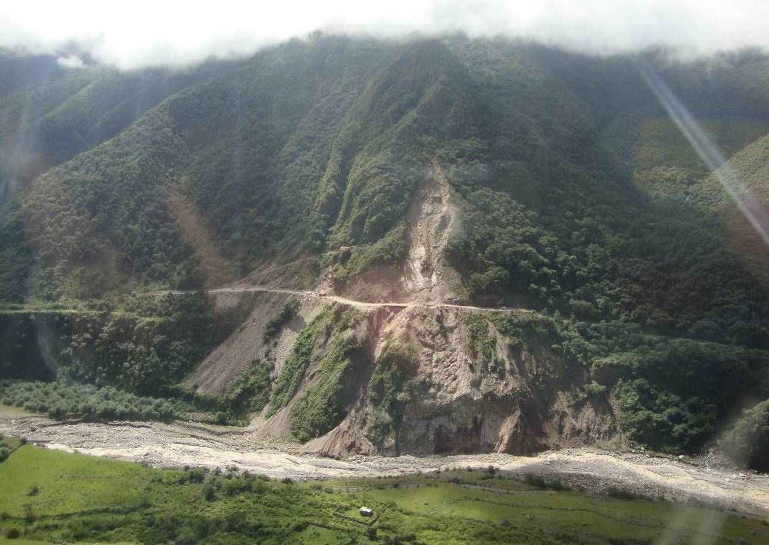
Mal Paso: Características Geoestructurales
Morfología: Nariz o espolón rocoso que corta el nivel de terraza del río.
Estructura: Flanco occidental de un pliegue anticlinal, atrav. por fallas L y T, fuertemente diaclasado.
Litología: Cuarcitas cambro-ordovícicas dispuestas en estratos que inclinan entre 55 a 60° al oeste. Lutitas filíticas Pre-cámbricas., no aflorantes.
Antigua traza del gasoducto
Espolón (Mal Paso)
Nivel de terrazas
Río San Andrés
Procesos involucrados
Desprendimientos y deslizamientos superficiales.
Movimiento profundo traslacional (contacto litológico cuarcita-filita y/o entre capas cuarcíticas)

Slide 9
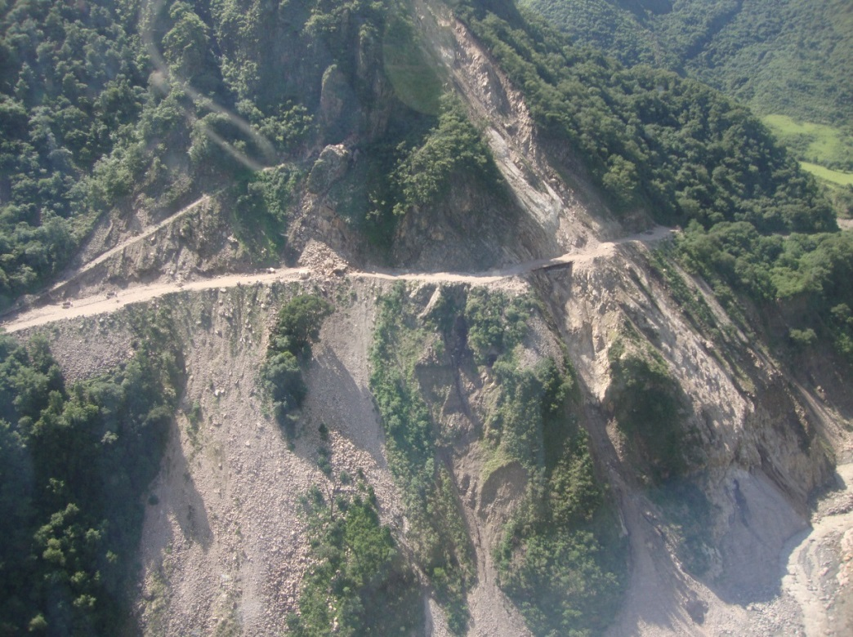
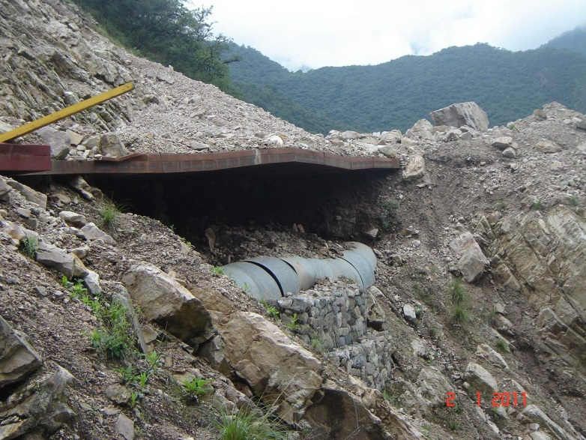
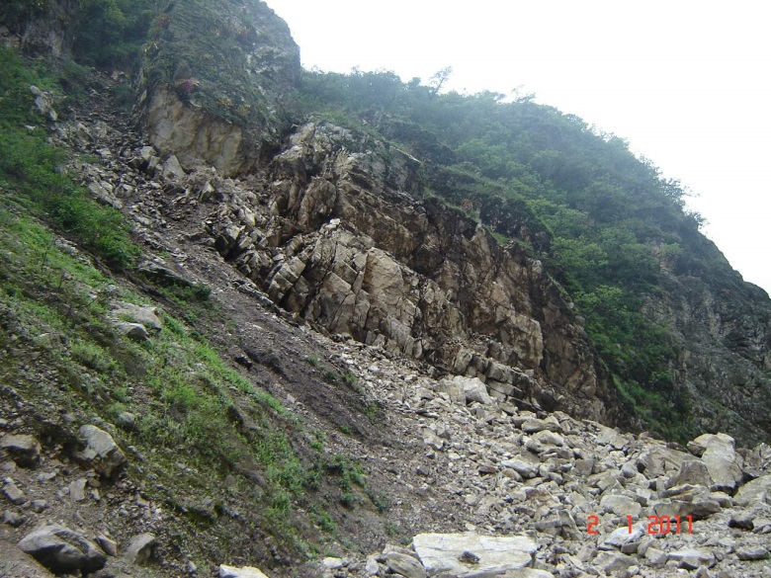
Mal Paso: Características Geoestructurales
Carácter inestable del sector y anillo de protección del gasoducto

Slide 10
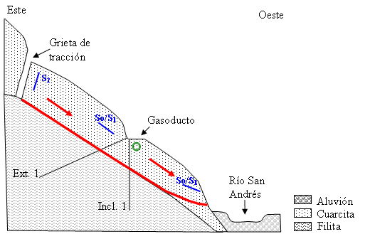
Mal Paso: Análisis, control y monitoreo
Situación geotécnica definida por:
Estudios de campo
Perforaciones
Evolución de la zona fue controlada a través de:
Monolitos geodésicos
Extensómetros
Inclinómetros
Strain gauges
Vuelos aéreos en helicóptero

Slide 11
Mal Paso: Análisis, control y monitoreo
Desplazamientos superficiales del talud en el tiempo
Desplazamiento [m]
Tiempo 2003-2013
Mediciones geodésicas e inclinométricas

Slide 12
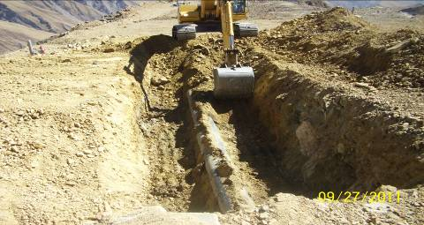
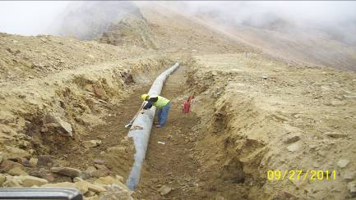
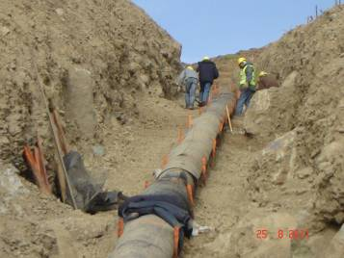
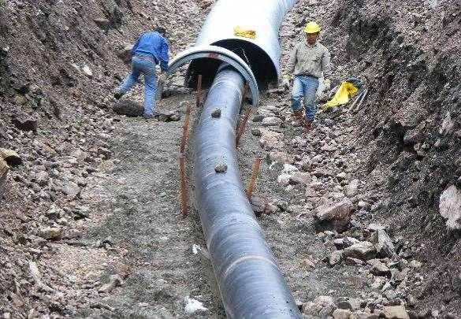
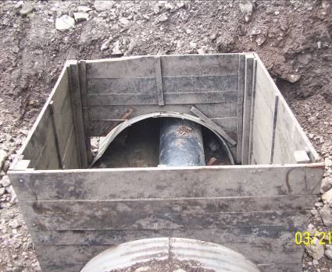
Mal Paso: Medidas de mitigación y solución definitiva
Liberación de tensiones: (Secuencia de fotografías)
Cambio de traza : Perforación dirigida, o ejecución de un túnel
1
2
3
4
5
6

Slide 13
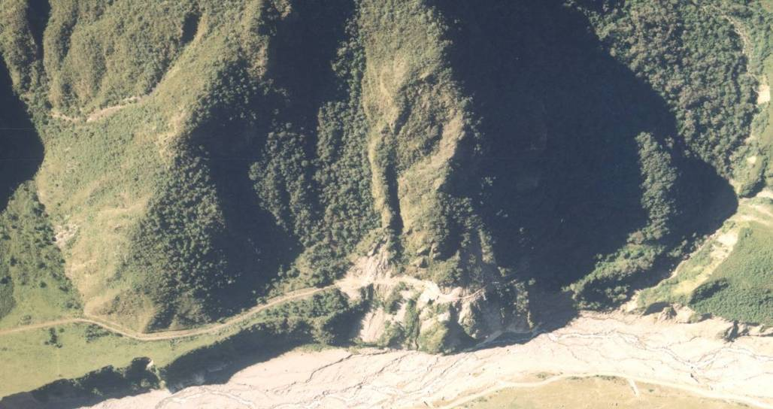
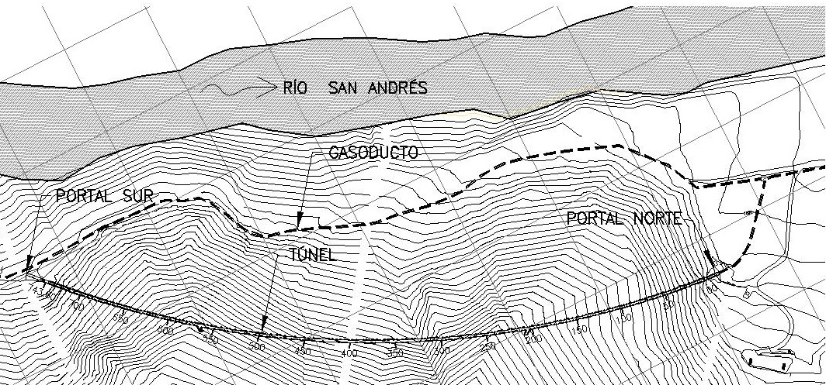
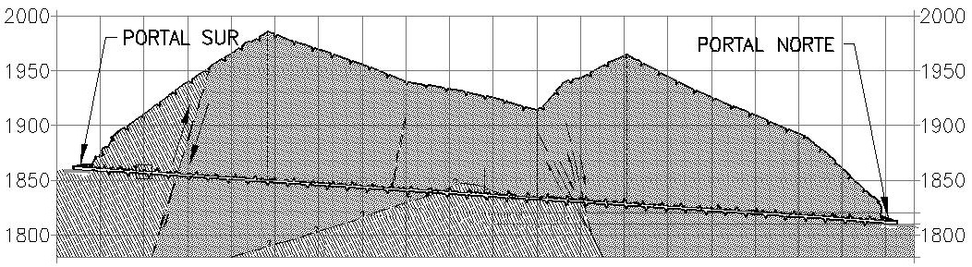
Ejecución del Túnel
Perfil y planta del proyecto túnel Mal Paso
S
N
Esquema ilustrativo de la traza circular aproximada en el macizo.

Slide 14
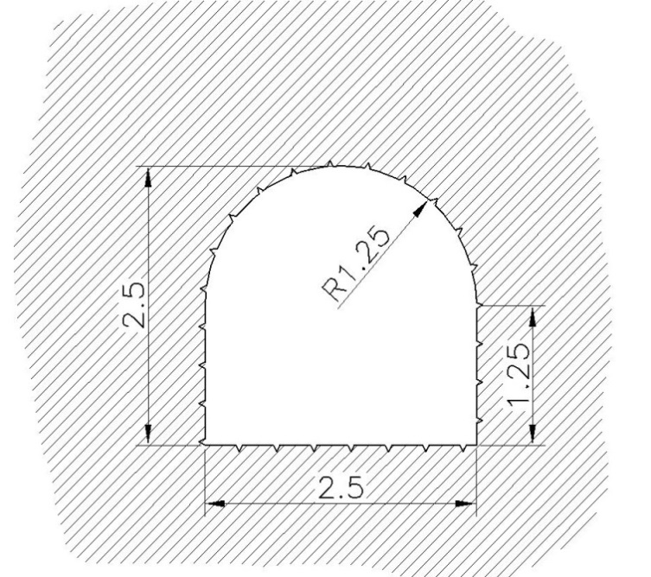
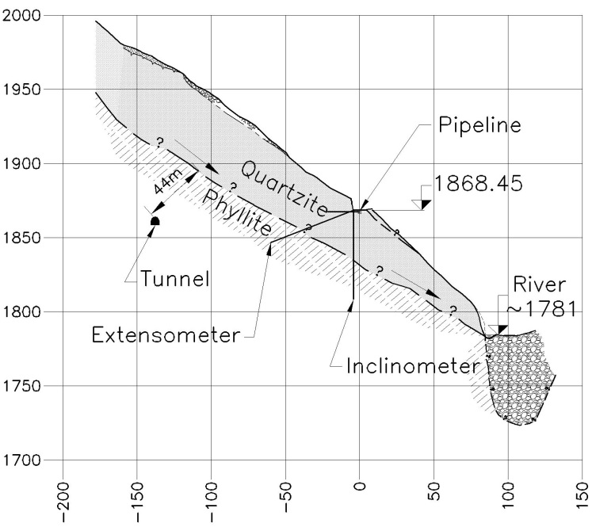
Características del Túnel
DISEÑO DEL TUNEL
Características Técnicas | Dimensiones/
Boca de entrada y salida (portales Norte y Sur) | 15 m aprox. C/uno.
Traza del túnel (curvilínea) | 1000 metros de radio de curvatura
Longitud total | 744 m
Pendiente/Desnivel | 6,72 % / 50 m
Forma y tamaño de la sección transversal
Forma de la sección | U invertida
Arco Radial | r: 1,25 m (bóveda)
Longitud vertical de hastiales | h: 1,25 m
Altura máxima | H: 2,50 m
Ancho máximo | A: 2,50 m
Área de la sección | S: 5,58 m²
Volumen estimado de excavación | 4150 m³
Método de excavación
Perforación y voladura convencional (Manual)
Elementos de sostenimiento y refuerzo
Pernos de anclaje cementados | Tipo helicoidal Ø22 mm, long. 1,5-2,1 m
Cimbras metálicas | Tipo Ligeras, perfil IPN 140 mm 14, 4 kg/m
Shotcrete (hormigón lanzado) | 90 % recubierto, 21-25 MP, espesor,: 2,5 a 14 cm
Mallas electrosoldadas
Hormigón armado
Micropilotes
Arcos y placas de acero corrugado

Slide 15
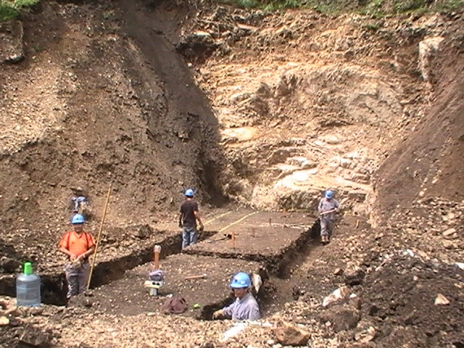
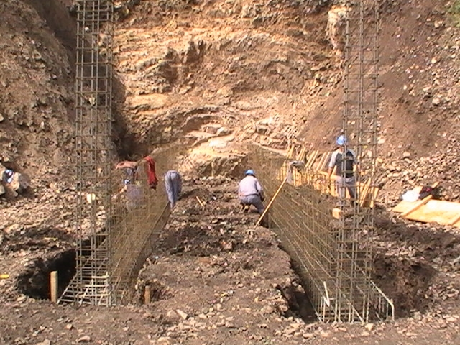
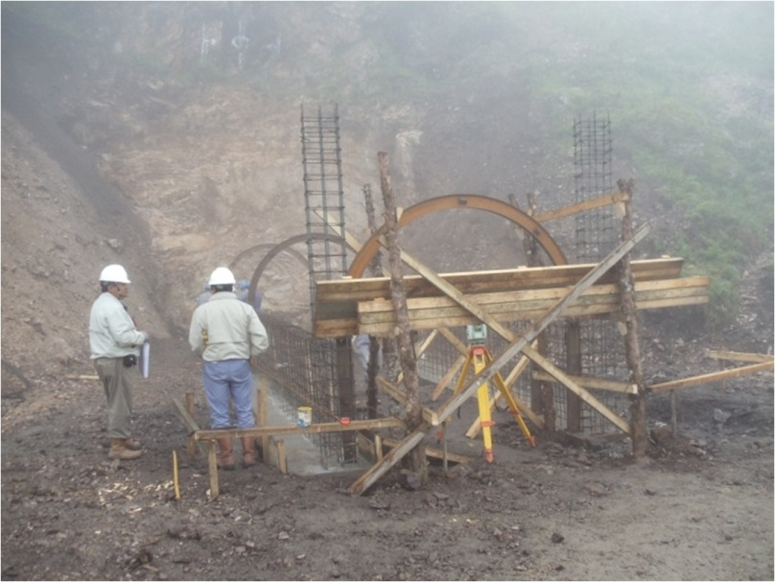
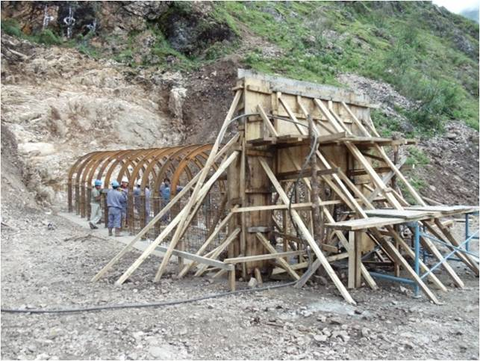
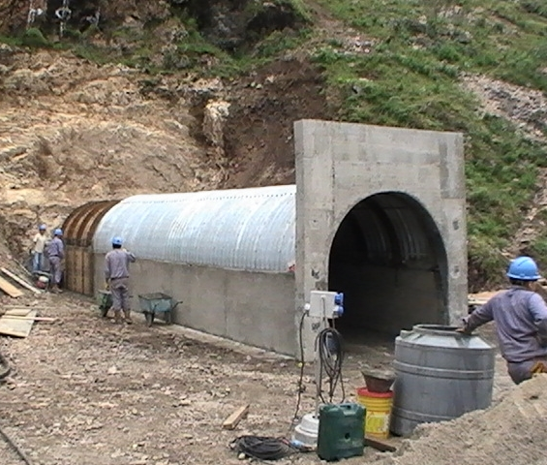
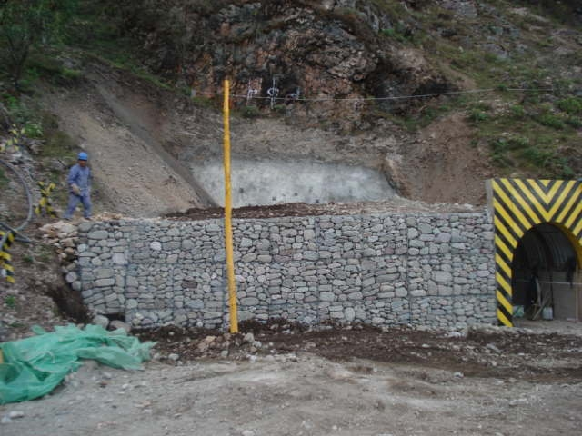
Ejecución del Túnel: Aspectos constructivos
Falsos túneles: Por seguridad (personas y bienes)
1
2
3
4
5
6

Slide 16
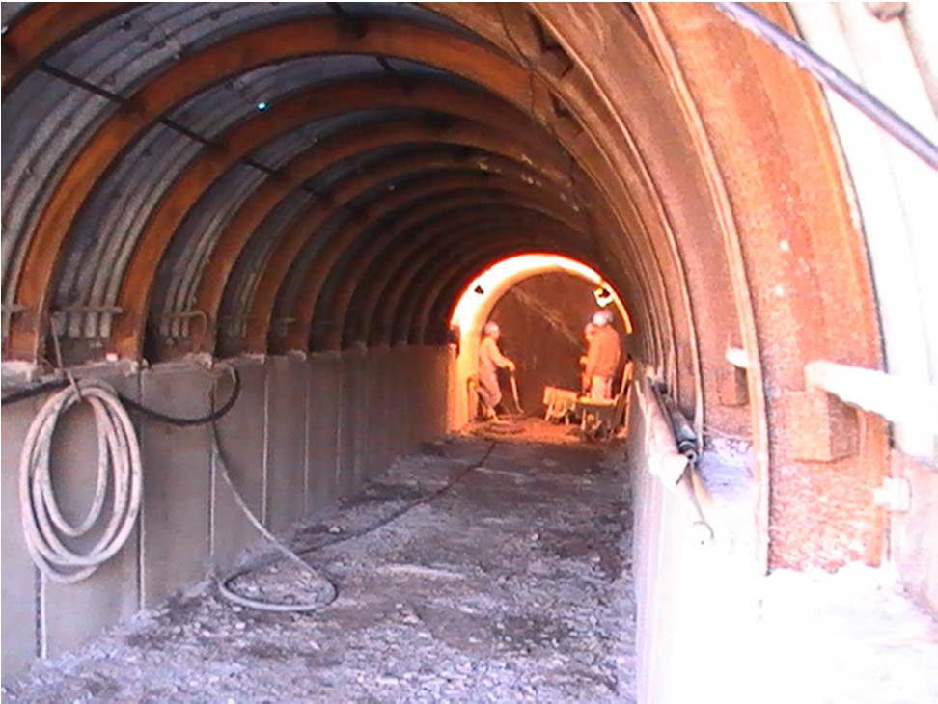
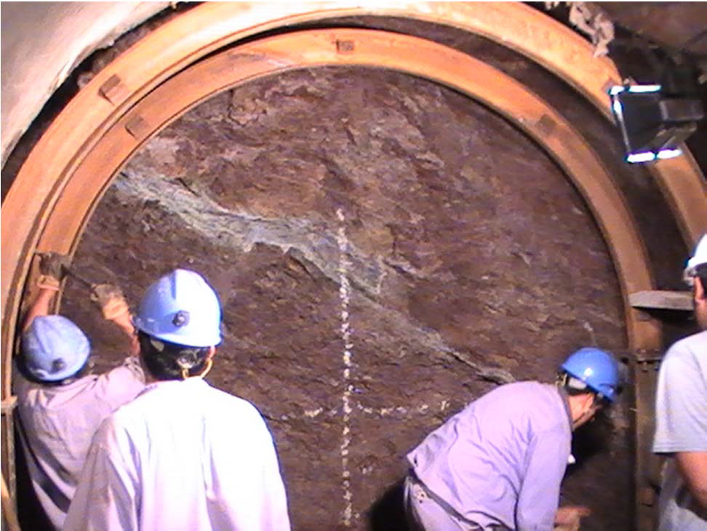
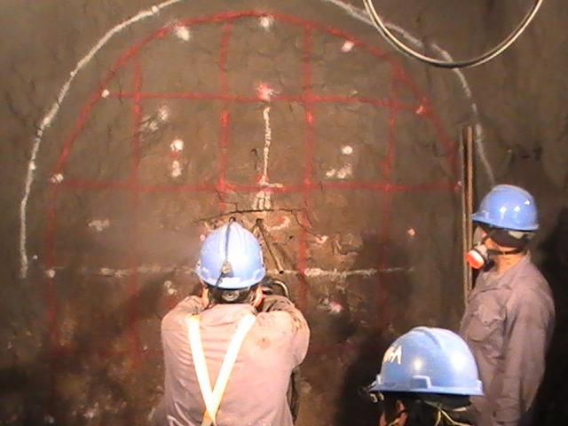
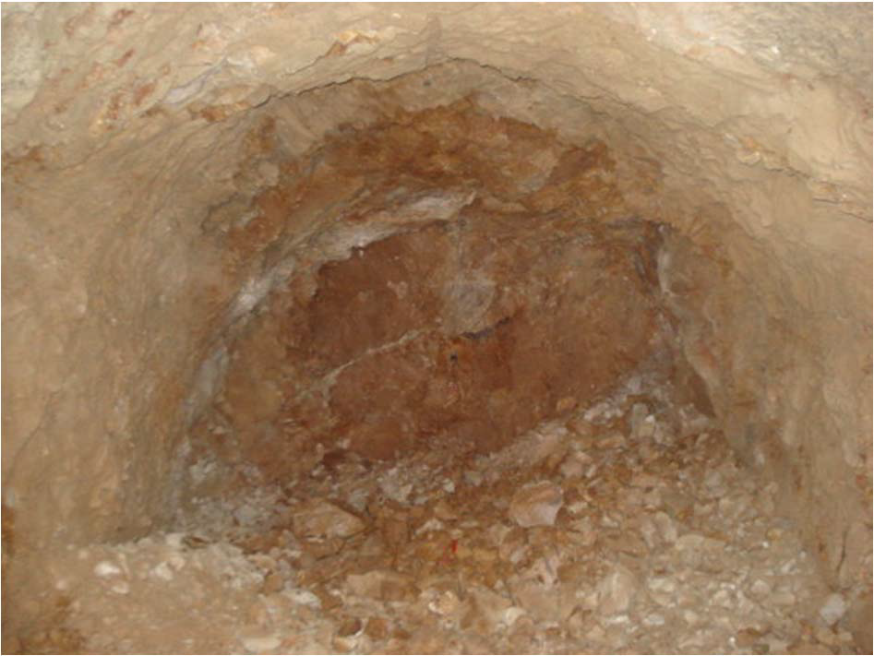
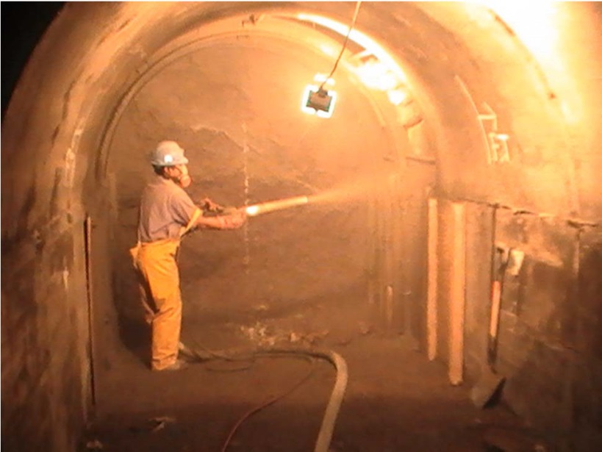
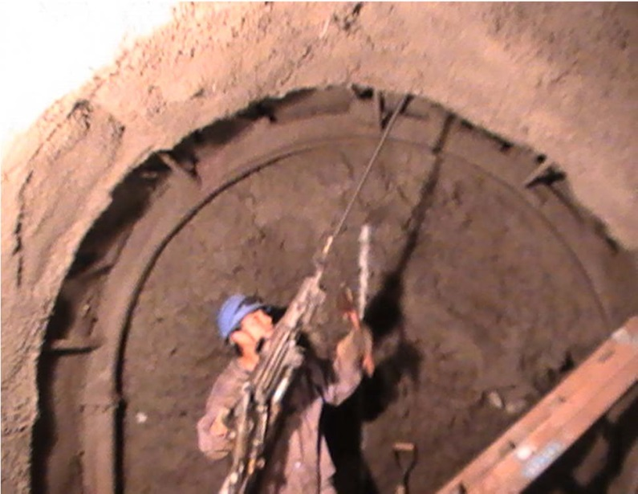
Túnel principal: secuencia de avance
1
2
3
4
5
6

Slide 17
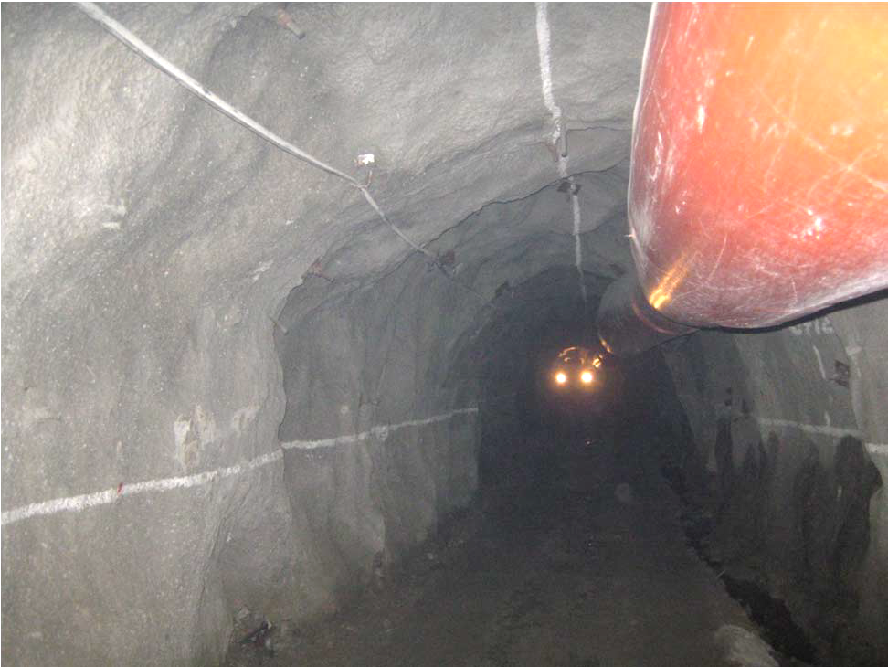
Túnel principal
Aspecto final

Slide 18
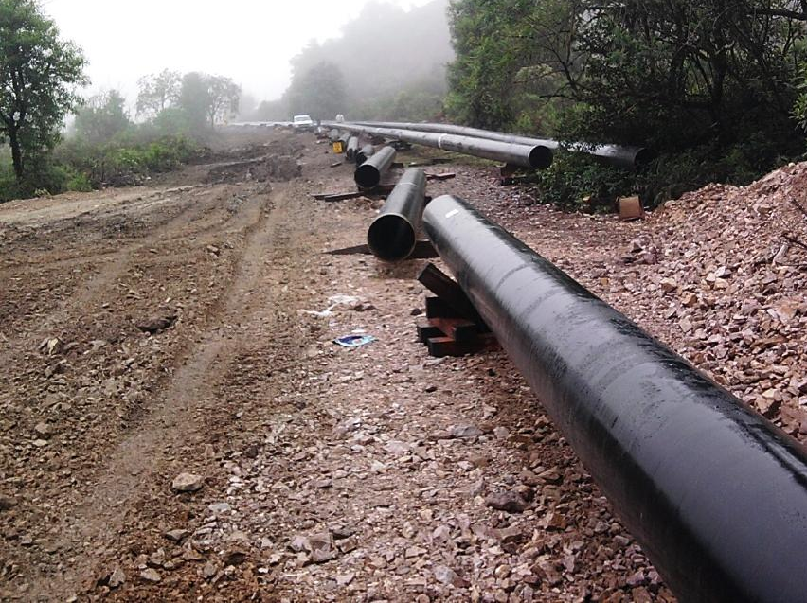
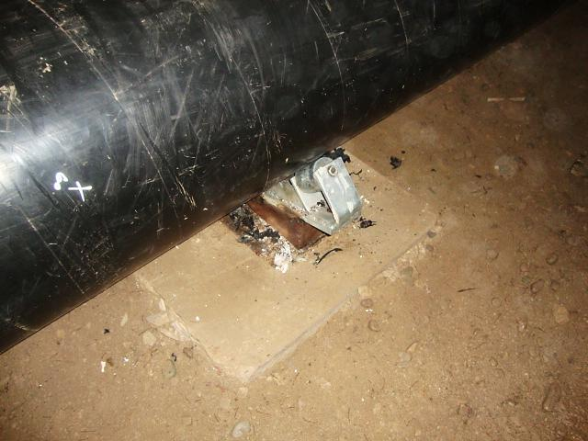
Instalación de la tubería y cambio de trazado
Armado exterior: Preparación de 4 columnas de cañería de 200 m c/u
Interior del Túnel : Elaboración de bases de hormigón de 1x1 m cada 10 metros de longitud
Instalación de rodillos de acero: Sobre las bases de hormigón se instalaron rodillos de acero con el objeto de trasladar y soportar de forma permanente la columna de cañería.

Slide 19
Instalación de la tubería y cambio de trazado
Colocación de la cañería:
Traccionada a través de un equipo propicio, desde el portal norte hacia el sur , en columnas de 200 m que fueron soldadas en boca de túnel.
La cañería fue adoptando por flexión natural la forma curvilínea del túnel.
Una vez posicionada se le realizó la prueba hidráulica correspondiente.
El procedimiento final consistió en el ensamble final de la cañería a la línea. Para ello se acomodaron los portales norte y sur, a las nuevas necesidades.

Slide 20
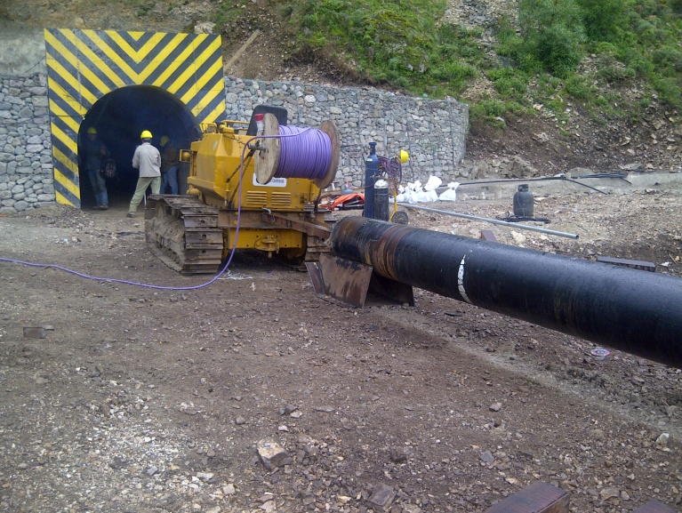
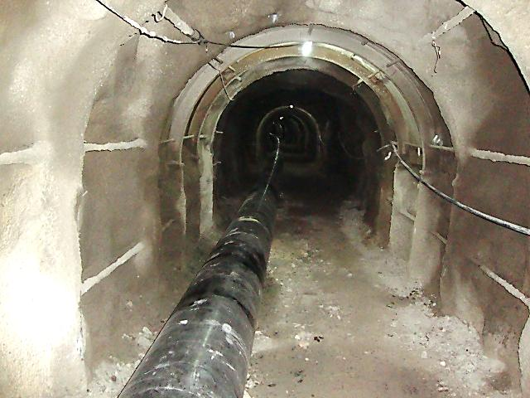
Instalación de la tubería y cambio de trazado
Ingreso de la primera columna por el portal norte.
Cañería curvilínea instalada en su posición final.

Slide 21
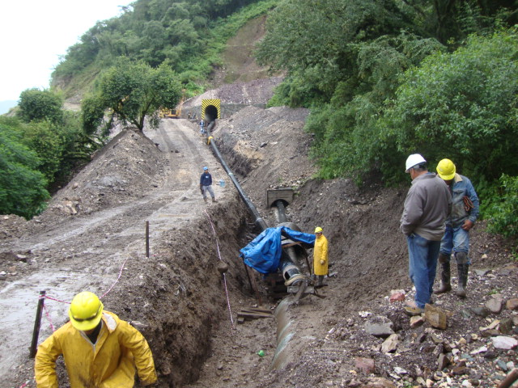
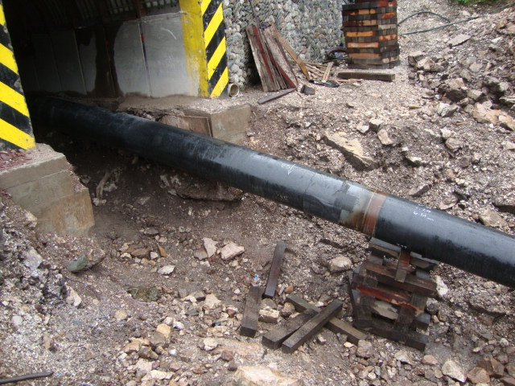
Reconexión a la línea
Operativo de reconexión portal sur
Salida de la cañería del túnel en el portal sur durante la reconexión de la línea.

Slide 22
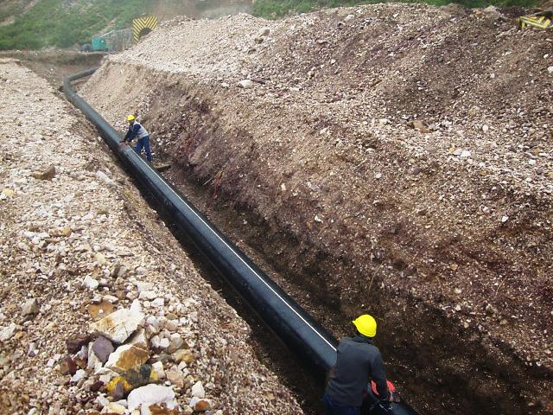
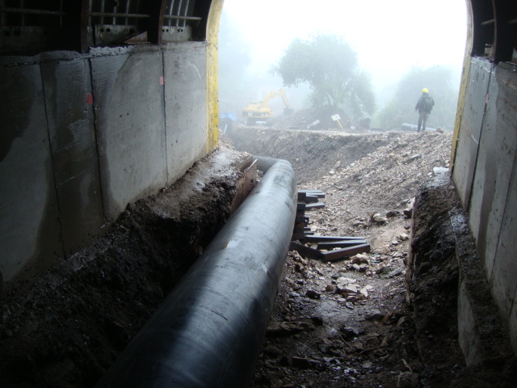
Reconexión a la línea
Territorio argentino: 4 tramos (377km)
Territorio Chileno 6 tramos (667 km)
20”, Capacidad de transporte de 4 millones de m3/día.
Operativo de reconexión portal norte
Salida de la cañería del túnel en el portal norte durante la reconexión de la línea.

Slide 23
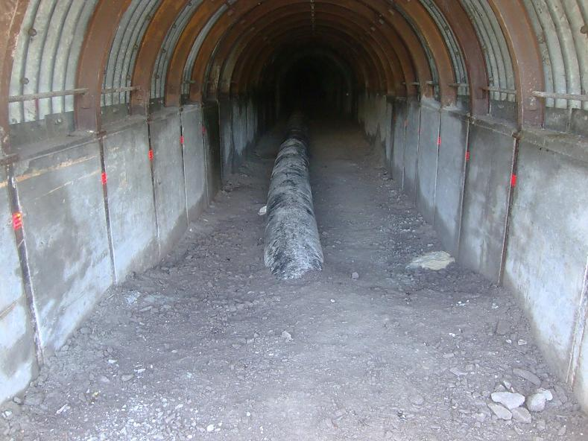
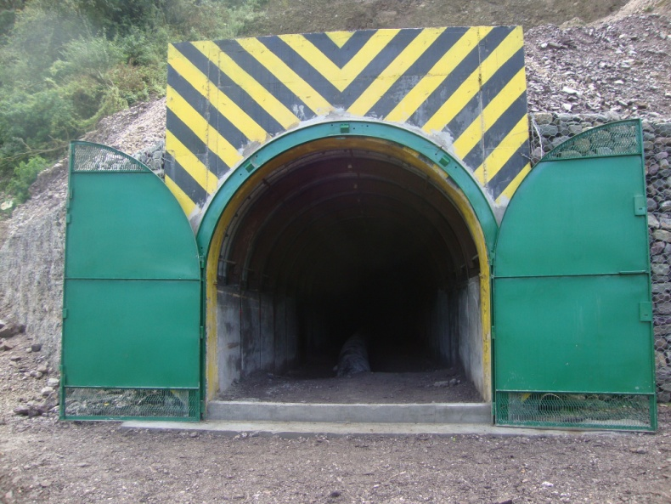
Reconexión a la línea
Territorio argentino: 4 tramos (377km)
Territorio Chileno 6 tramos (667 km)
20”, Capacidad de transporte de 4 millones de m3/día.
Salida enterrada del gasoducto en el portal sur
Portal sur finalizado con las puertas de seguridad y cañería enterrada .

Slide 24
Control y monitoreo
Inspecciones mensuales de carácter visual: Relevamiento del estado del shotcrete (fisuras, crecimiento de las mismas, descascaramientos, infiltraciones) y estado de los elementos de sostenimiento (cimbras, pernos de anclaje).
Medición microgeodésica anual: 7 puntos espaciados equidimencionalmente cada 100 m. Se registran en el tiempo los desplazamientos de más de 3 cm que pudieran experimentar dichos puntos. Medición de carácter anual bajo condiciones normales. En caso de aceleración de movimientos se preverá otro tipo de programación.
Instalaciones de gas: Detección de pérdidas, estado de los soportes, y estado del revestimiento del ducto.

Slide 25
Consideraciones finales
Desde la construcción del gasoducto Nor Andino, la cuesta de Mal Paso ha sido uno de los puntos de mayor riesgo geotécnico para el tendido de la línea.
Los análisis geológicos-estructurales e instrumental de medición demostraron a lo largo de una década que el macizo manifestaba una significativa inestabilidad con un riesgo de alto potencial de rotura para la cañería.
Diferentes tipos de obras de mitigación y control fueron realizadas, sin embargo la necesidad de un cambio de traza como una medida de remediación definitiva fue necesaria.
Entre las alternativas analizadas se determinó que la solución más propicia era la construcción de un Túnel.
En la actualidad el túnel Maso Paso está prestando pleno servicio con un plan de control y monitoreo programado.
Las obras subterraneas demuestran ser una buena alternativa frente a situaciones de inestabilidad geotécnica donde habitualmente esta emplazada la cañería.

Slide 26
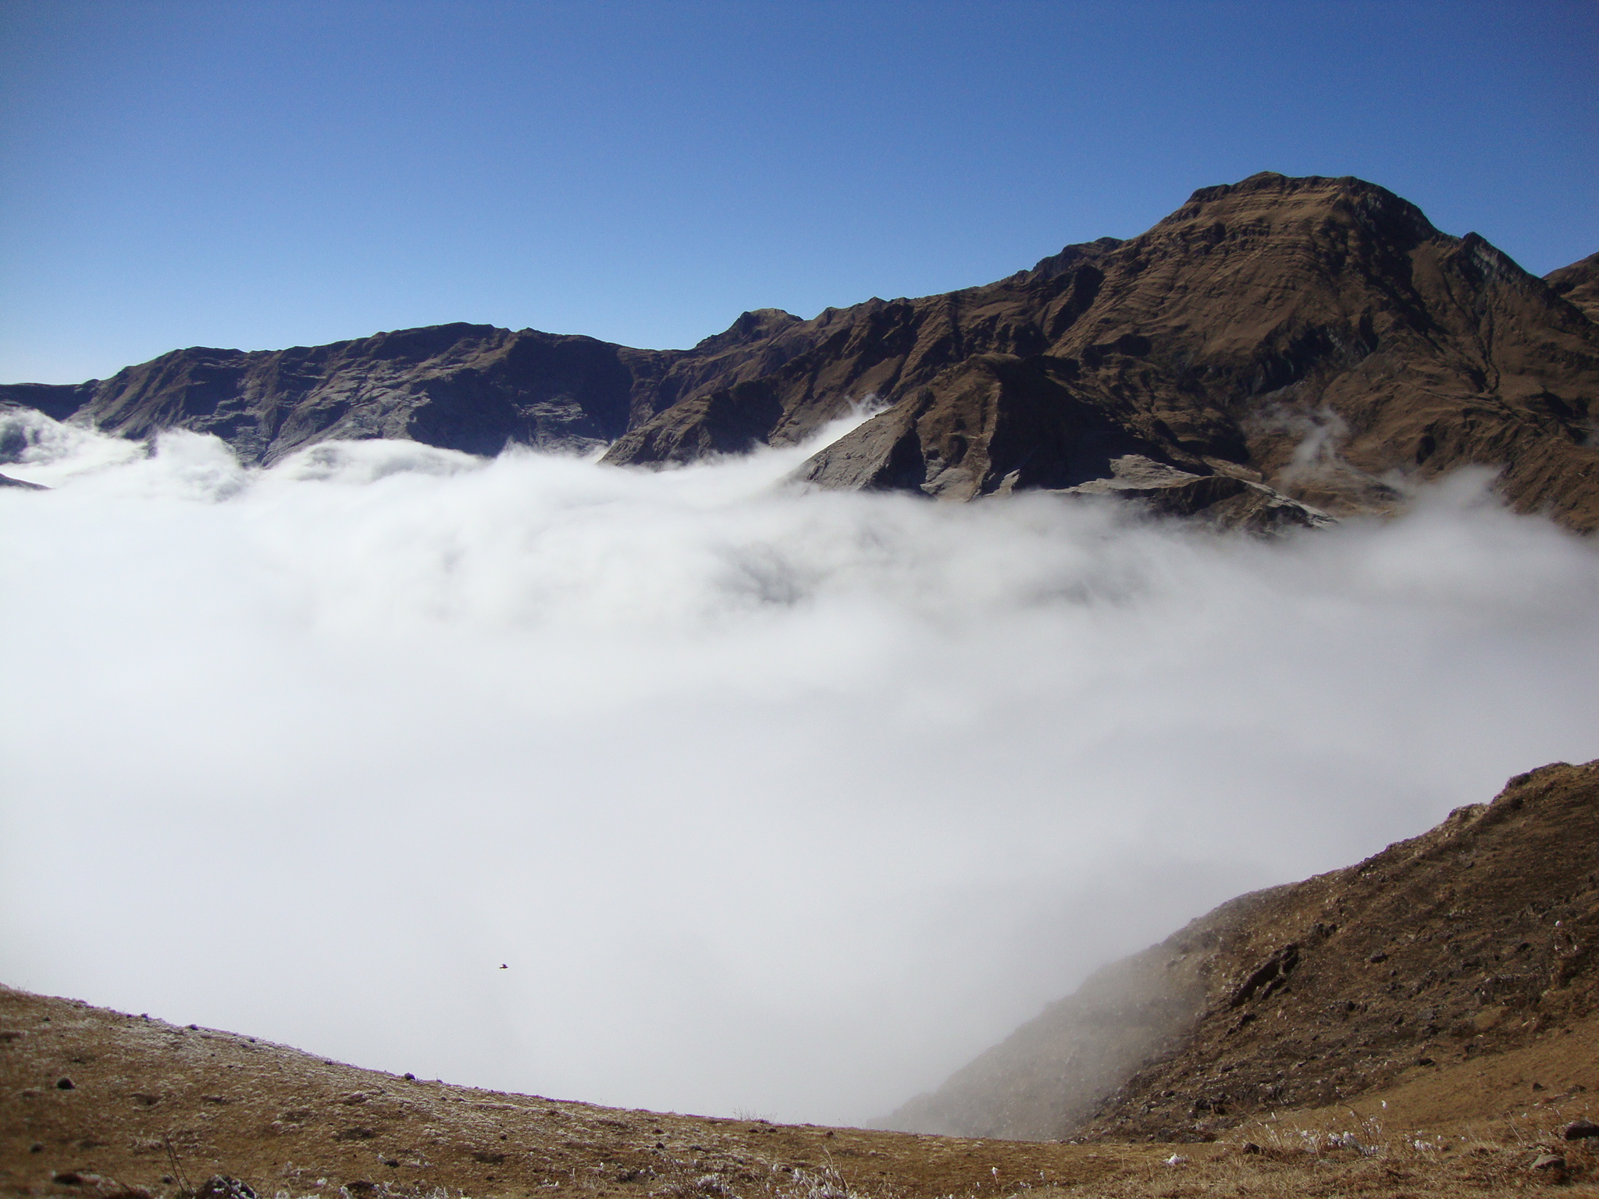
Gracias !!!

